Slide 1




技术架构
前端：
后端：
UI：
图表：
用户
银行工作人员
高效的系统应用
服务层
、
ElementUI → 多元组件
Python + Flask→ RESTful API
一键下载报告功能
高效的应用界面
算法层
一键生成多维模拟预测数据
（增强模型可解释性）
+
Auto Insights 智能洞察
Prophet算法 → 产品销量趋势预测
回归模型 → 产品销售时长预测
自动匹配对应数据表
数据层
多维数据中心
原始数据
产品详情数据
银行产品结构数据
产品销量数据
数据源
selenium 数据爬取
每日定时更新传输
标准化处理
银行官网
第三方咨询网站
Notes:
RESTful: 统一接口（可读性强，方便调用）、数据格式一致

Slide 2
数据获取可行性：经调研，大部分银行有标准化的产品明书以及较为全面的产品列表，爬虫难度较低，且提供实时产品销量
银行 | 产品数据是否可爬 | 销量数据是否可爬
招商银行 | 是 | 是，提供H5页面（人数非金额）
光大银行 | 是 | 无
兴业银行 | 是 | 是，提供H5页面
平安银行 | 是 | 是，提供H5页面
厦门国际银行 | 是 | 是，提供H5页面
民生银行 | 是 | 是，提供H5页面
浦发银行 | 是 | 是，提供H5页面
中信银行 | 是 | 是，提供H5页面
广发银行 | 是 | 是，提供H5页面
华夏银行 | 是 | 无

Slide 3
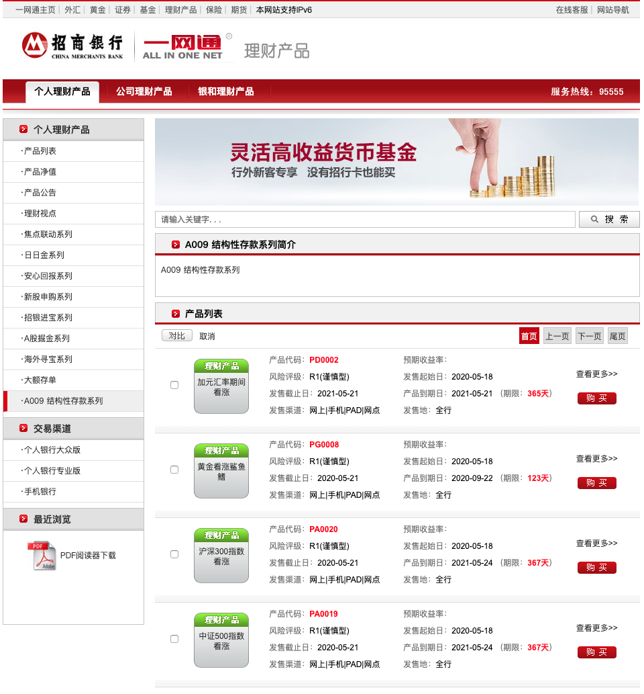
以招商银行的网站为例，其产品列表的展现形式如下：
产品列表
单个产品条目
进入产品详情页面

Slide 4
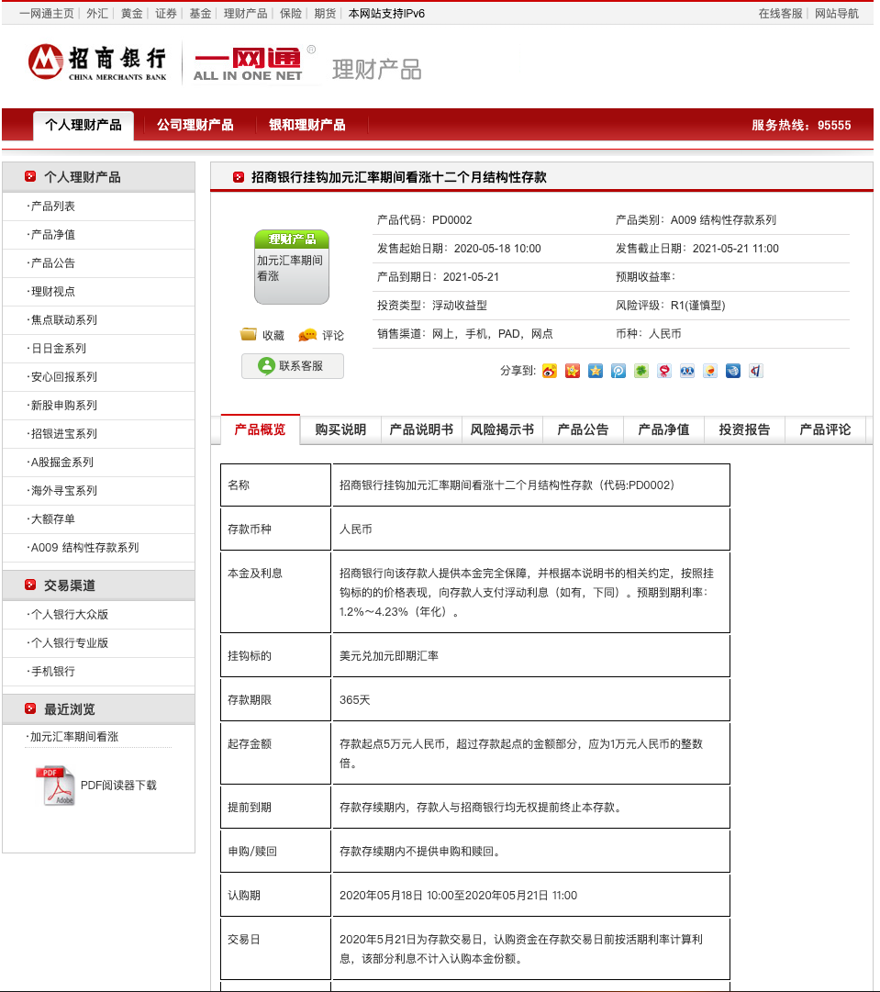

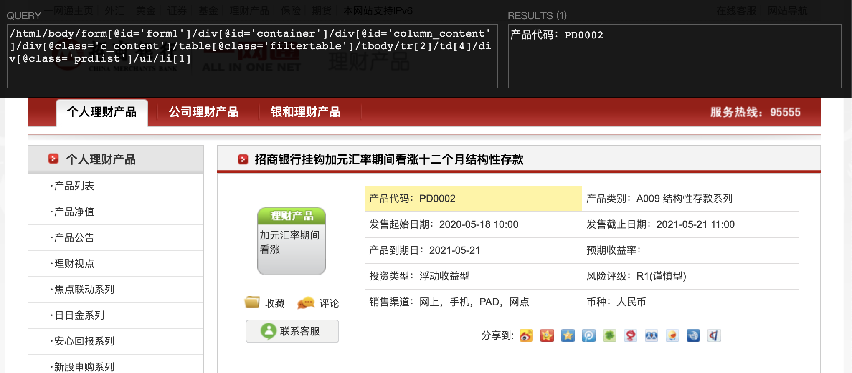
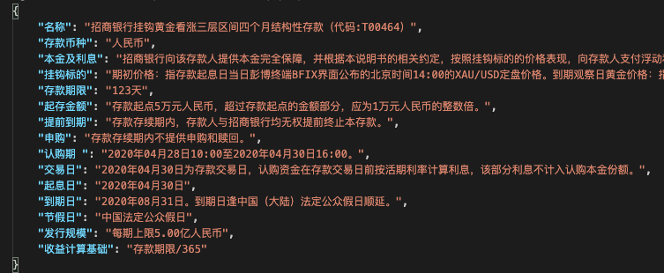
以招商银行的网站为例，其产品详情页的展现形式如下：
借助 Xpath Helper 插件，更快捷获取网页内目标元素的 QUERY 路径
产品详情
以 JSON 形式存储

